Slide 1
CONTROL APERIÓDICO DE POSICIÓN DE UN SERVOMOTOR.
PROPUESTO POR:
ING. CARLOS XAVIER ROSERO

Slide 2
Objetivo General
Desarrollar un controlador de posición basado en técnicas de control aperiódico para un servomotor.

Slide 3
Contexto
En [6] se presenta una comparación entre técnicas de control periódico y aperiódico, se concluye que el siguiente paso importante es validar estas técnicas en aplicaciones prácticas y encontrar nuevas preguntas y teorías de investigación.
En [7] se realiza la implementación de un control auto disparado en un sistema de primer orden en donde los resultados experimentales se alinean con los de la teoría.
En [8] se realiza una guía para implementar controladores auto-disparados y se presenta al control no periódico como una alternativa de eficiencia en el consumo de recursos.
[6] W. P. M. H. Heemels, K. H. Johansson, and P. Tabuada, "An introduction to event-triggered and self-triggered control," in 2012 IEEE 51st IEEE Conference on Decision and Control (CDC), 2012, pp. 3270-3285.
[7] M. Velasco, P. Martí, and E. Bini, "Optimal-sampling-inspired Self-Triggered control," in 2015 International Conference on Event-based Control, Communication, and Signal Processing (EBCCSP), 2015, pp. 1-8.
[8] C. Rosero , J. Benavides, and C. Vaca, "Implementation Guidelines for the Optimal-Sampling-inspired Self-Triggered Control."

Slide 4

Controlled plant

Slide 5
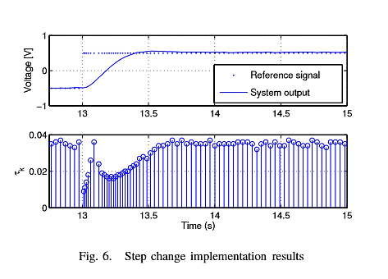

Slide 6
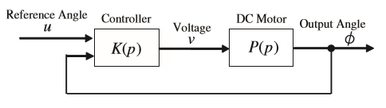

Slide 7
Objetivos Específicos
Investigar el estado del arte de técnicas de control aperiódico para seleccionar una y aplicarla en el control de posición de un servomotor.
Identificar la función de transferencia del mecanismo a controlar utilizando software numérico.
Diseñar el controlador de posición aperiódico
Implementar el controlador de posición sobre un microcontrolador, con su respectivo análisis de resultados.

Slide 8
Alcance
Se implementará un controlador de posición basado en técnicas de control aperiódico, para un servomotor.
El servomotor constará de un motor DC, un codificador de cuadratura y una interfaz de potencia. El controlador se implementará sobre un microcontrolador.
Se hará la identificación del mecanismo a controlar con software numérico, así como la simulación del nuevo controlador.

Slide 9
Justificación
Par garantizar que un control de lazo cerrado se actualice eficientemente en un período, se necesita rapidez en los microprocesadores, redes con velocidades altas. El control no periódico determina un muestreo y procesamiento óptimo como solución a esta necesidad [8].
Las técnicas de control por eventos y control auto disparado disminuyen las acciones de control cambiando el tiempo de muestreo al máximo si la planta está inestable y al mínimo si la planta está estable logrando así disminuir el consumo de recursos computacionales, de red, de batería [7].

